Slide 1
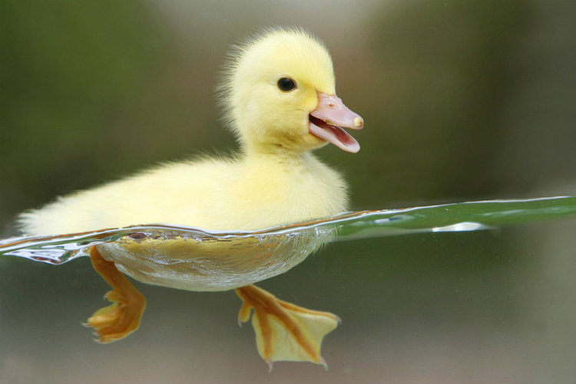
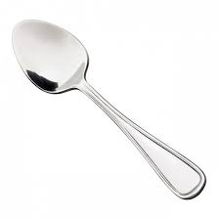
CLASES VIRTUALES MÚSICA SEMANA N°28 RETROALIMENTACIÓN FECHA : 05 al 09 de Octubre
Colegio Jean Piaget
Mi escuela, un lugar para aprender y crecer en un ambiente seguro y saludable

Slide 2
ASIGNATURA /CURSO | Música 2do. Básico A y B
NOMBRE DEL PROFESOR/A | Francisco Vargas
OBJETIVO DE APRENDIZAJE PRIORIZACIÓN NIVEL 1 | OA 04 Cantar al unísono y a más voces y tocar instrumentos de percusión, melódicos (metalófono, flauta dulce u otros) y/o armónicos (guitarra, teclado, otros).
INDICADORES DE EVALUACIÓN PARA OA | Acompañan libremente canciones aprendidas con percusión corporal (palmas, pies u otros).
CONTENIDO /HABILIDADES | Preparación cuerpo y voz para cantar y percutir
OBJETIVO DE LA CLASE | Realizan percusión corporal acompañando de la canción «EL PATO RENATO»
EVALUACIÓN | Formativa mediante video enviado a través ticket de salida .

Slide 3
Normas de clases virtuales
video

Slide 4
Importante:
Cuándo esté la animación de un lápiz, significa que debes escribir en tu cuaderno
Cuándo esté esta animación de una cámara fotográfica, significa que debes mandar reporte sólo de esa actividad (una foto de la actividad)
Cuándo esté esta animación de un signo de pregunta, significa que debes pensar y analizar, sin escribir en tu cuaderno. Responder de forma oral.

Slide 5
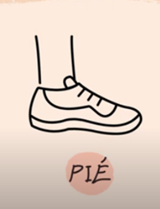
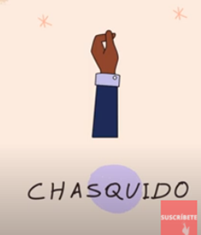
Inicio Activación Conocimientos Previos
¿Qué es percusión?
Consiste en dar golpecitos suaves con partes del cuerpo como los dedos, las manos o con instrumentos que se hacen sonar al golpearlos con baquetas, mazas o palillos o al hacerlos chocar entre sí.

Slide 6
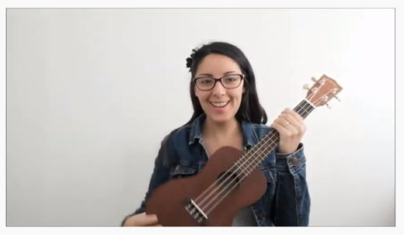
motivación
https://www.youtube.com/watch?v=swKlPkhfrIc

Slide 7
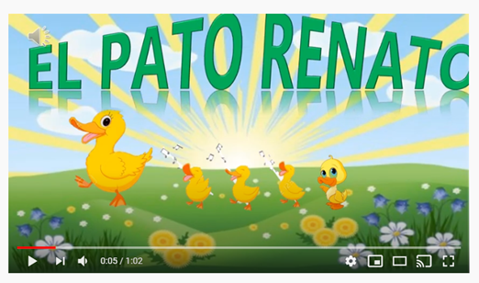
DESARROLLO
https://www.youtube.com/watch?v=1oBbFIor7Rs

Slide 8
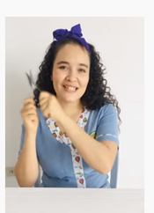
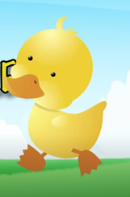
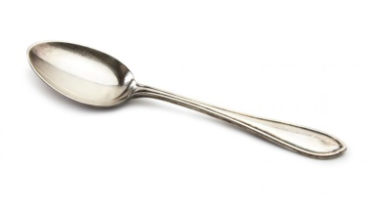
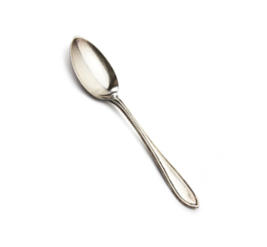
¡Ahora con cucharas!
https://www.youtube.com/watch?v=LWHyyCzKJu4

Slide 9
TICKET DE SALIDA
MÚSICA - SEMANA 28
Retroalimentación
CIERRE
Nombre: _______________________________________
De acuerdo a la clase:
Envía un video con el desarrollo de la RETROALIMENTACIÓN:
1.- Sigue los pasos indicados en el video de la canción «El Patio Renato»
2.- Utiliza las cucharas como instrumento de percusión.
3.- Graba un video cangando u siguiendo el ritmo con las cucharas de la canción «El Pato Renato»
Enviar fotografía de este ticket de salida tu profesora jefe.

